Slide 1

Design de Software
Princípios Solid
Amanda Soares, Marcello Ronald, Matheus Augusto, Gabriel Mota
Universidade Federal de Goiás

Slide 2
Introdução

Slide 3

Princípios SOLID e Código Limpo
Os princípios SOLID são um conjunto de diretrizes fundamentais para o design de software orientado a objetos. Segui-los ajuda a reduzir o acoplamento, simplificar a refatoração e incentivar o reuso de código, tornando o software mais fácil de manter e evoluir.
3

Slide 4



S – Single Responsibility Principle (SRP)
Ideia
Benefício
Exemplo
cada classe deve ter apenas uma responsabilidade ou motivo para mudar.
aumenta a manutenibilidade — se a lógica mudar, basta alterar em um único ponto.
Separar a geração do relatório da sua gravação em arquivo. Misturar as duas responsabilidades em uma única classe viola o princípio, pois cada classe deve ter uma responsabilidade distinta.
Foco: manutenção e clareza do código.
4

Slide 5
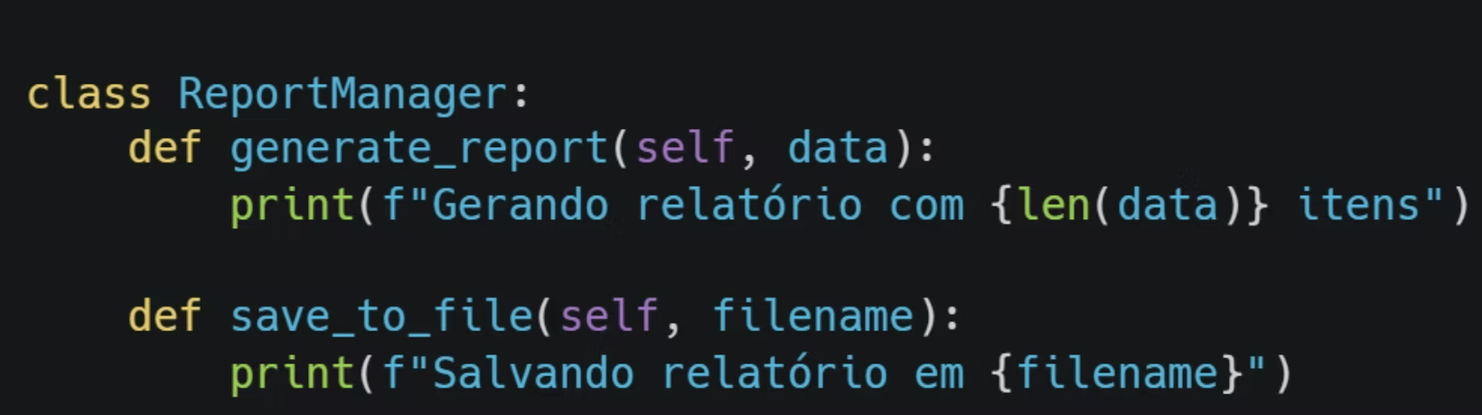
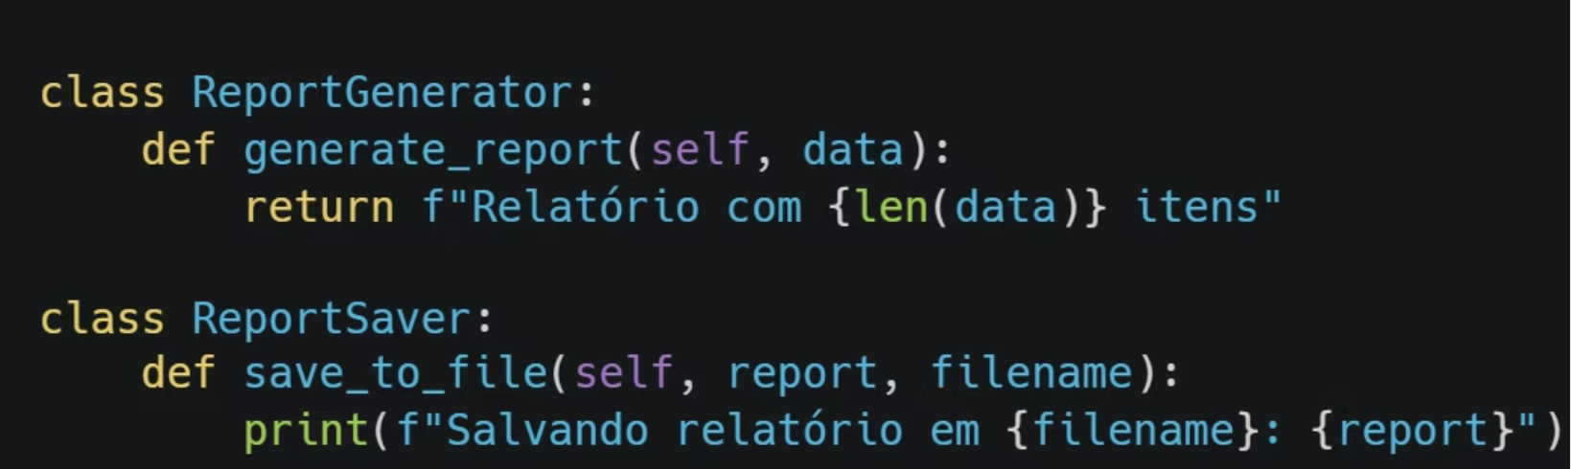
Exemplo:
5

Slide 6


O – Open/Closed Principle (OCP)
Aberto para extensão
Fechado para modificação
Novas funcionalidades podem ser adicionadas ao sistema.
O código existente e já testado não deve ser alterado.
Benefício: Permite evoluir o sistema adicionando novas funcionalidades sem alterar o código já testado, minimizando o risco de introdução de falhas.
Desafio: Nas fases iniciais de desenvolvimento, pode ser difícil prever quais funcionalidades precisarão ser estendidas.
6

Slide 7
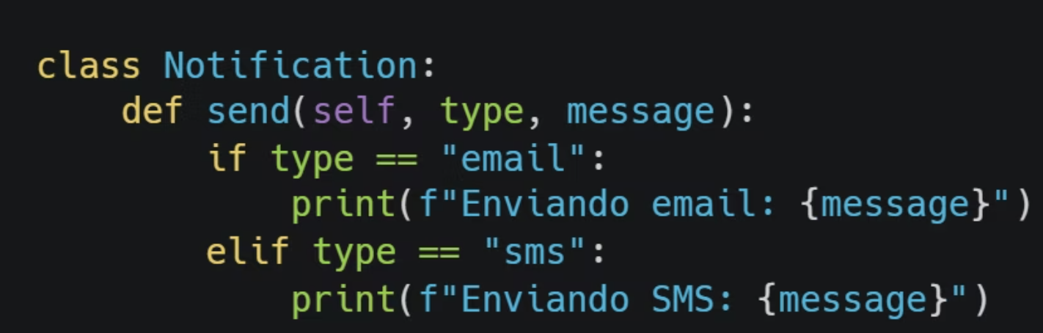
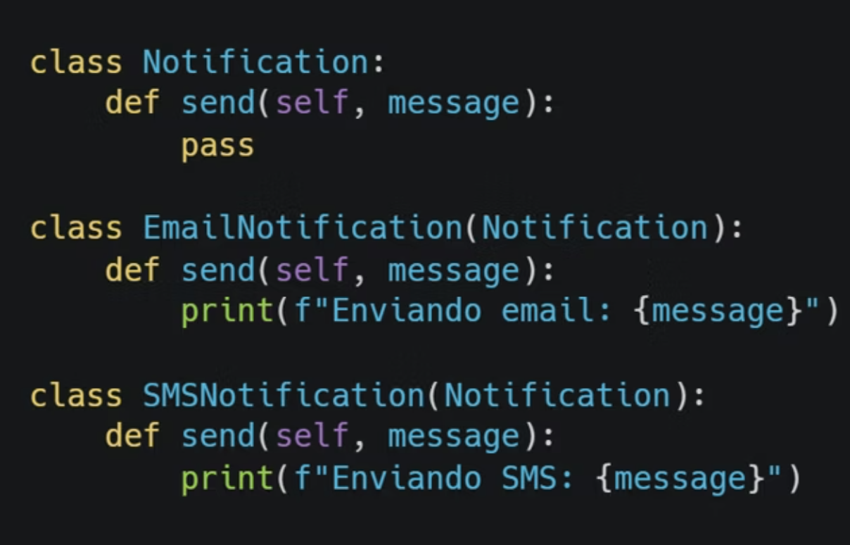
Exemplo:
Novos tipos de notificação podem ser adicionados sem alterar o código já existente.
7

Slide 8
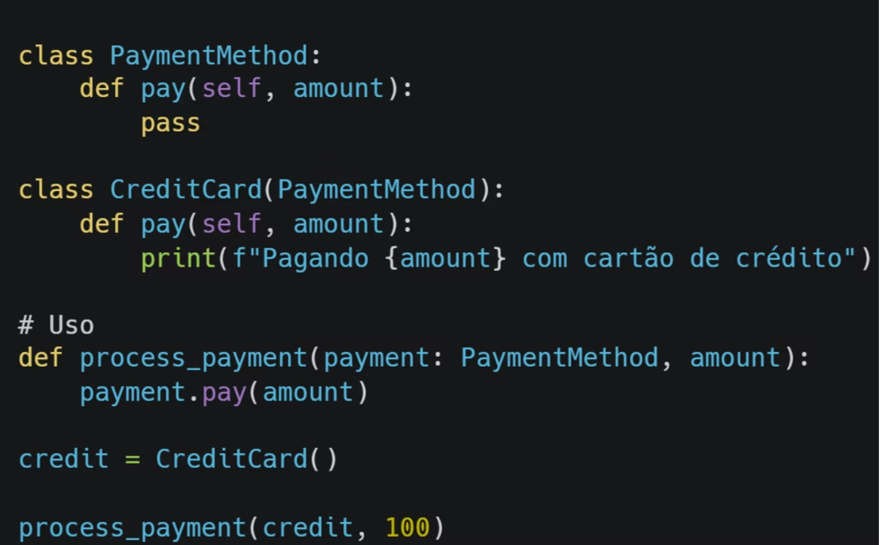
L – Liskov Substitution Principle (LSP)
Definido por: Barbara Liskov em 1987, estabelecendo que objetos de uma classe base devem poder ser substituídos por objetos de suas subclasses sem quebrar o programa.
Benefício: Reforça o polimorfismo e previne comportamentos inesperados.
Exemplo: Em Python, bool é um subtipo de int (já que
True == 1 e False == 0), portanto respeita o princípio.
A ideia central é que uma subclasse deve estender a funcionalidade de sua classe-pai sem alterar seu comportamento fundamental, garantindo consistência em toda a hierarquia de herança.
8

Slide 9



I – Interface Segregation Principle (ISP)
Segregação
Benefício
Regra
Uma classe não deve ser forçada a implementar métodos que não vai utilizar.
Evita interfaces “sobrecarregadas” e melhora a coesão, garantindo que os componentes ou classes dependam apenas do que realmente precisam.
Clients devem depender apenas das interfaces que realmente usam.
Exemplo: Crie interfaces específicas (por exemplo, IPrinter e IScanner) em vez de uma única interface genérica IMultifunctionDevice. Isso evita que as classes precisem implementar métodos irrelevantes.
9

Slide 10
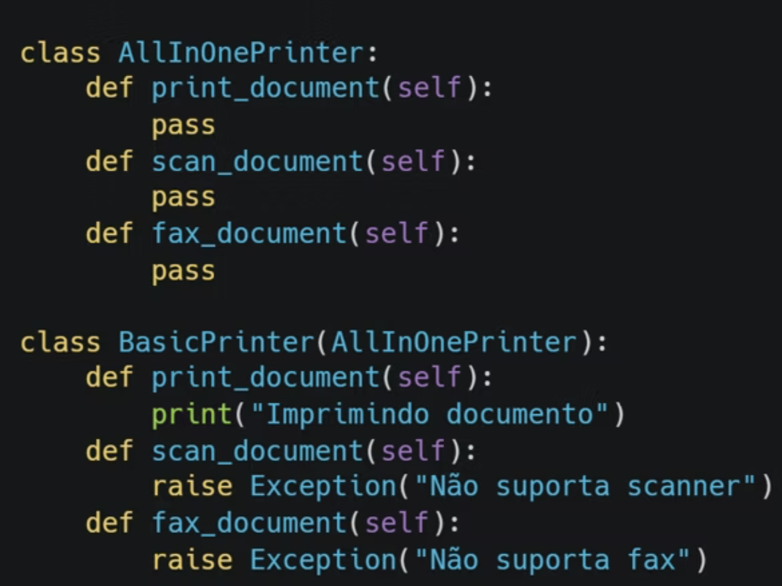
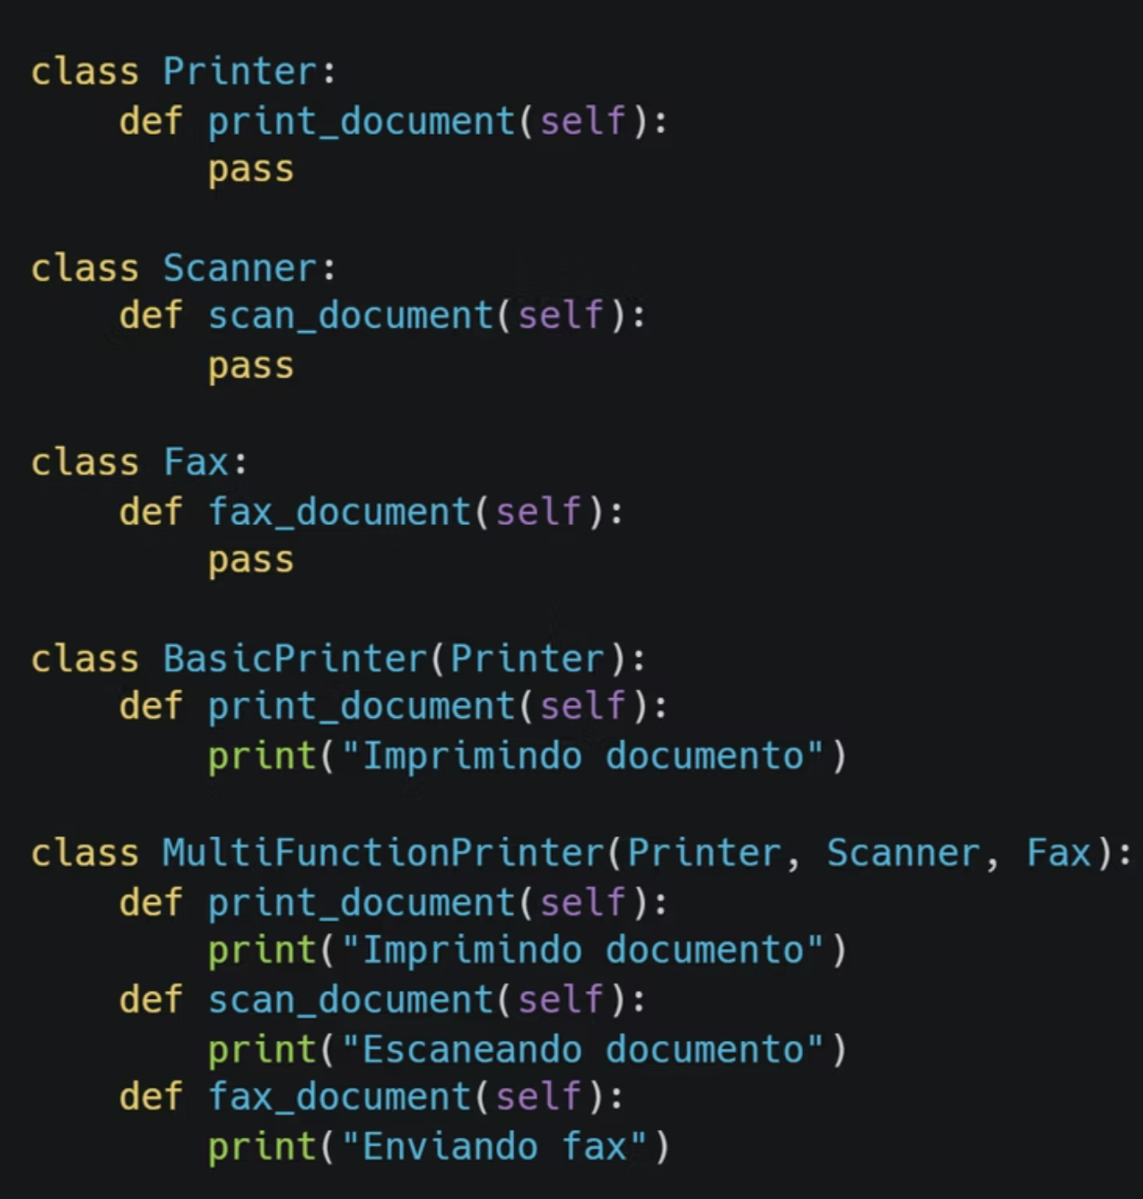
Exemplo:
10

Slide 11
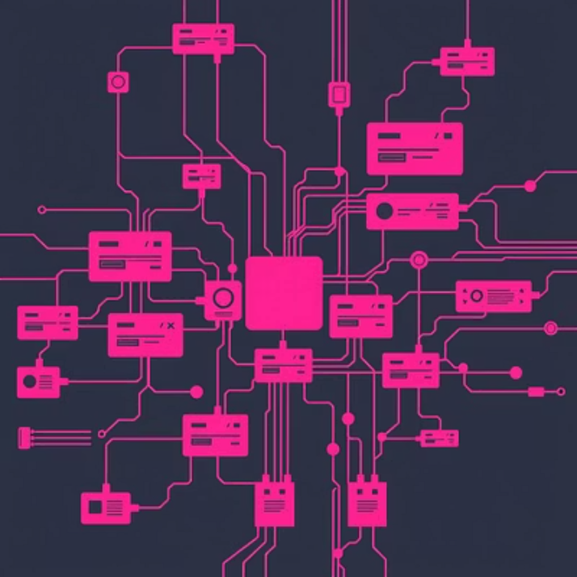
D – Dependency Inversion Principle (DIP)
Ideia: Módulos de alto nível não devem depender de módulos de baixo nível; ambos devem depender de abstrações.
As abstrações não devem depender de detalhes. Os detalhes devem depender das abstrações.
Benefício: Promove desacoplamento, alta coesão e baixo acoplamento, tornando o sistema mais flexível e fácil de testar.
Exemplo: Em vez de uma classe de serviço instanciar diretamente um repositório concreto, ela depende de uma interface (contrato), e diferentes implementações podem ser injetadas. Isso possibilita testes mais fáceis e a intercambialidade dos componentes.
11

Slide 12
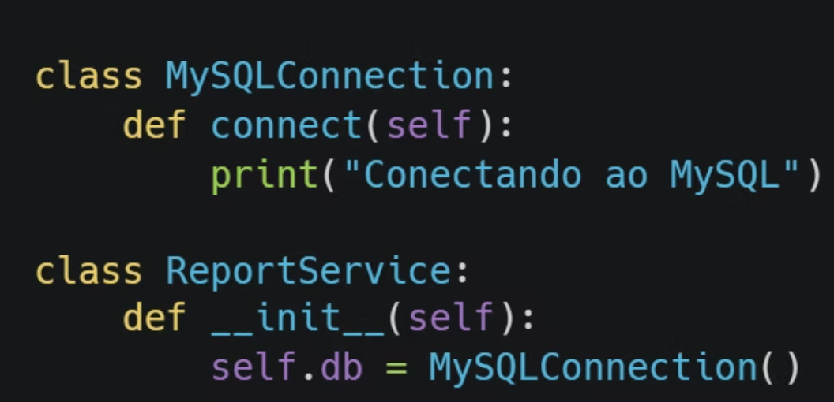
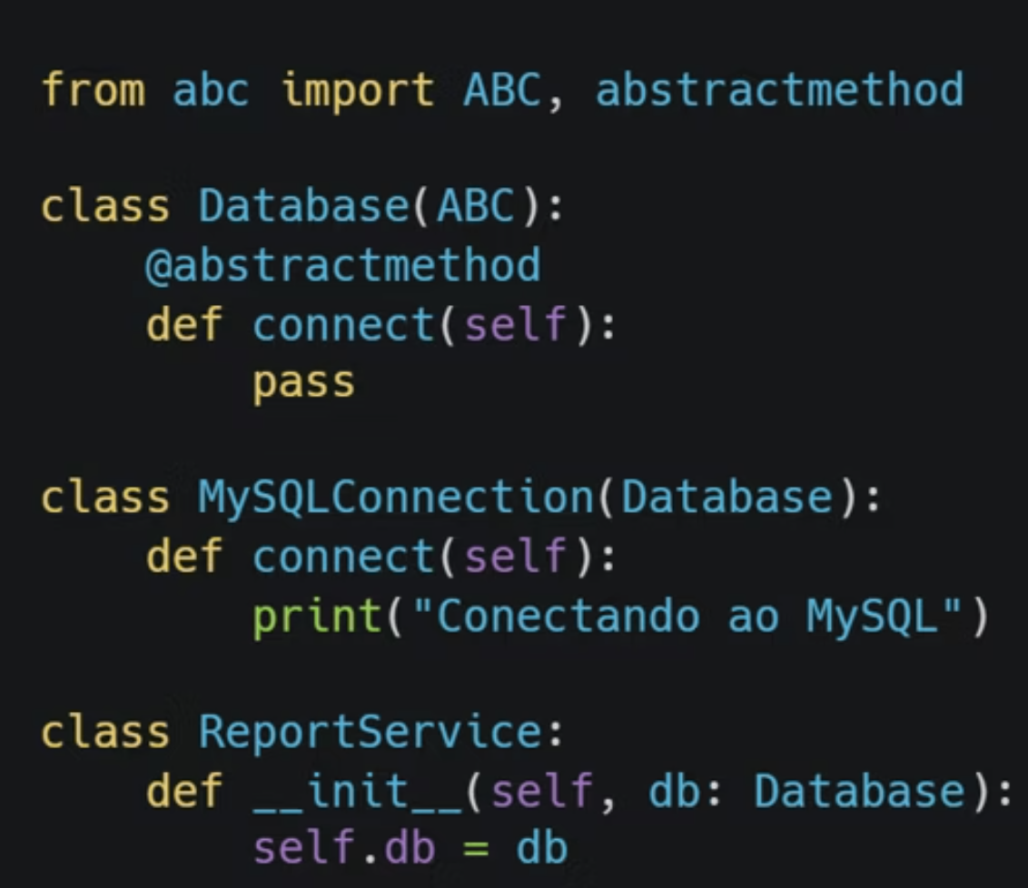
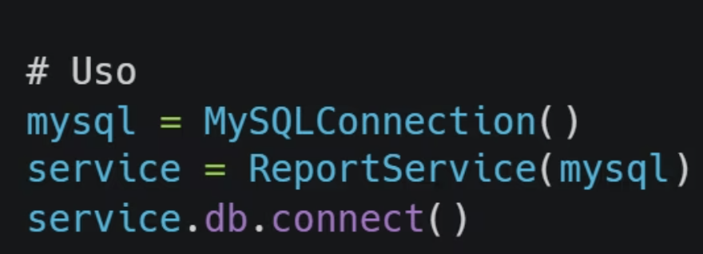
Exemplo:
12

Slide 13





Principais benefícios do SOLID
Maior Manutenibilidade
Redução de Acoplamento
Reuso de Código
Promove práticas de código limpo.
Simplifica alterações e atualizações futuras.
Aumenta a coesão e a modularidade.
Melhoria na Testabilidade
Sistemas Robustos
Preparados para mudanças e evolução futuras.
Facilita testes mais fáceis e eficazes.
13

Slide 14
Conclusão

Slide 15
Obrigado!

Slide 16
Referências!
https://medium.com/desenvolvendo-com-paixao/o-que-%C3%A9-solid-o-guia-completo-para-voc%C3%AA-entender-os-5-princ%C3%ADpios-da-poo-2b937b3fc530
https://medium.com/backticks-tildes/the-s-o-l-i-d-principles-in-pictures-b34ce2f1e898

